Slide 1


Изменения в порядке применения ККТ.
Как выполнить требования 54-ФЗ
СКБ Контур, 2016

Slide 2


Нормативная база
Федеральный закон от 03.07.2016 № 290-ФЗ
О внесении изменений в Федеральный закон "О применении контрольно-кассовой техники при осуществлении наличных денежных расчетов и (или) расчетов с использованием платежных карт" и отдельные законодательные акты Российской Федерации
Вступил в силу 15 июля 2016
Notes:
Консолидирует изменения в 54-ФЗ

Slide 3
Основные изменения
Новые требования к ККТ
Онлайн-передача фискальных данных
Отмена обязательного договора с ЦТО
Онлайн-регистрация касс
Расширен список применяющих ККТ
Увеличение штрафов
Новые реквизиты чека, Электронные чеки

Slide 4
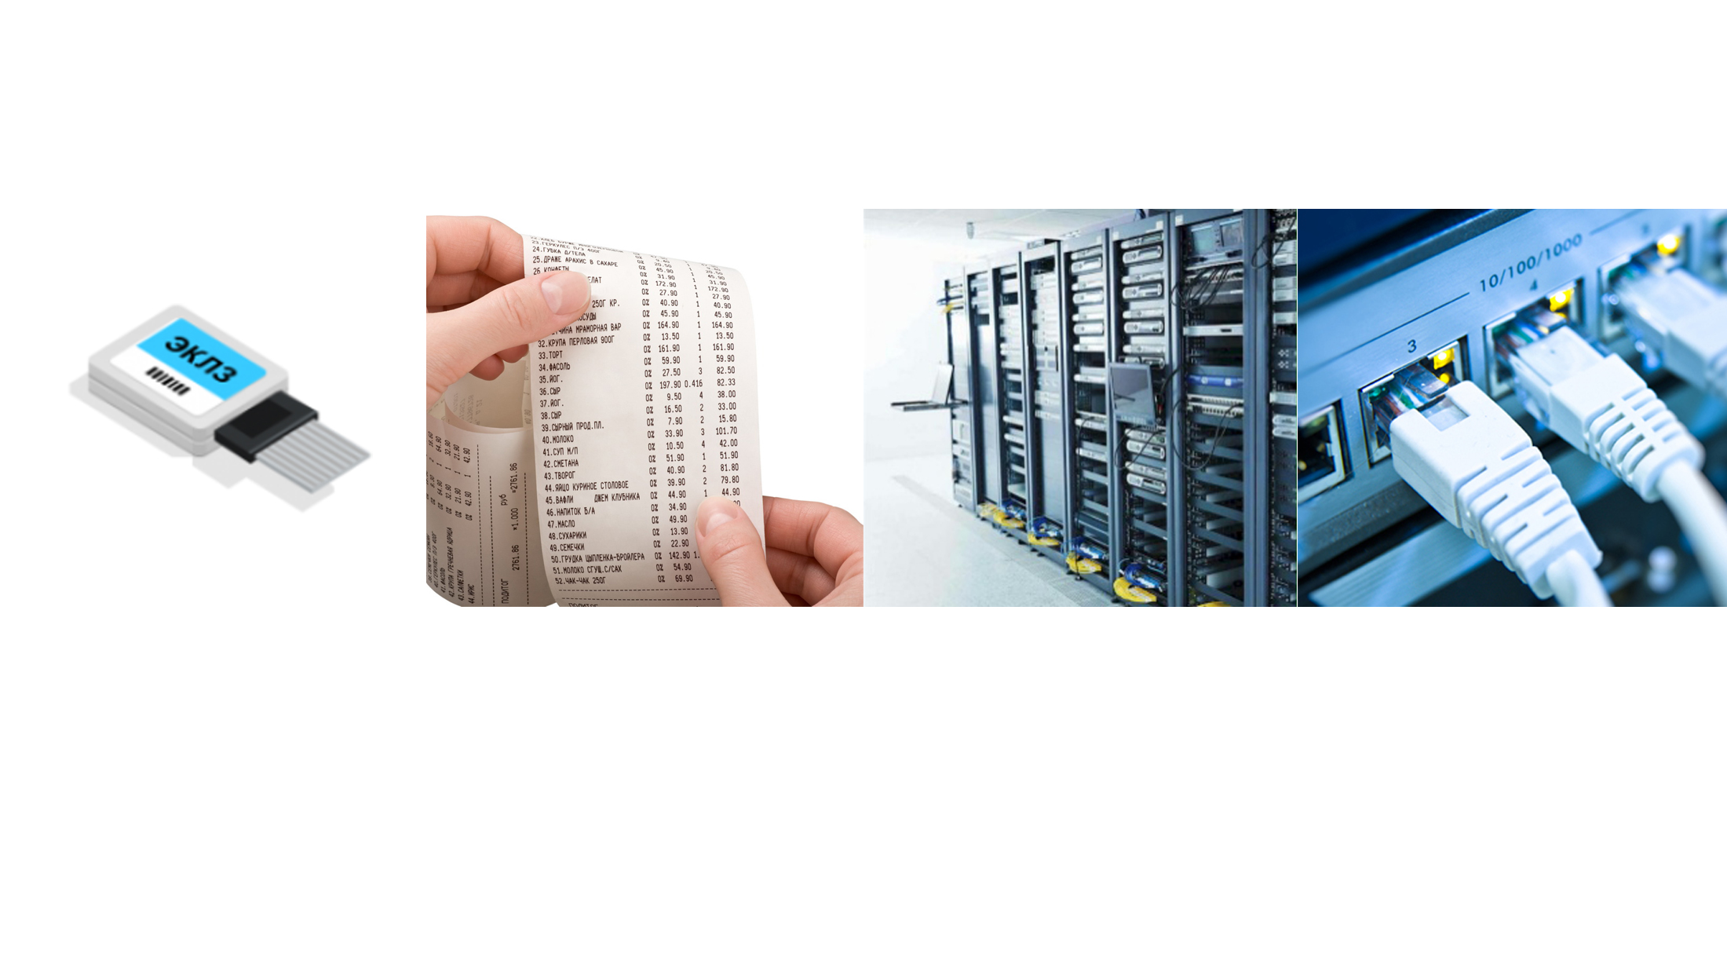
Новые требования к ККТ
Фискальный накопитель
вместо ЭКЛЗ
Новые реквизиты кассового чека
Настройка опера-тора фискальных данных
Подключение
к интернету
1 год для ОСНО или 3 года для УСН, ЕНВД, ПСН
товары, НДС, адрес места расчетов, СНО, QR-код
для передачи фискальных данных
любым способом (wi-fi, ethernet, 3G, sim-карта

Slide 5
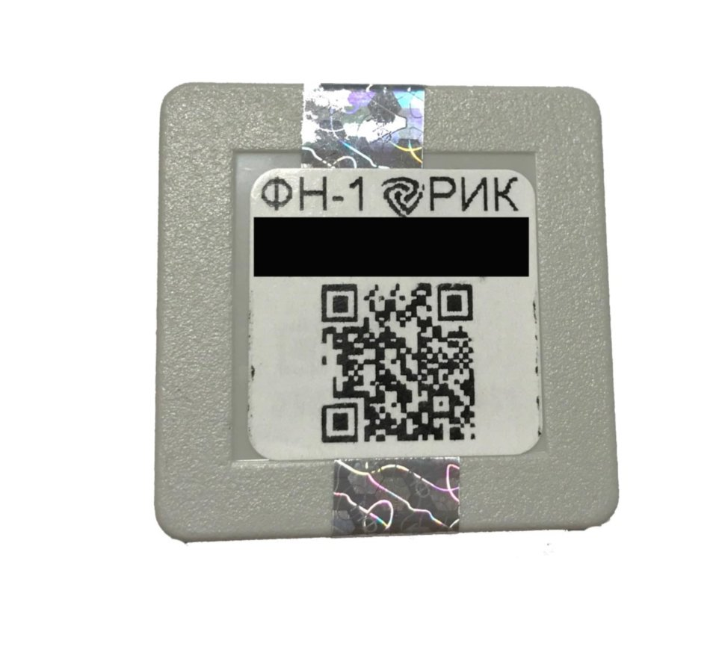
Фискальный накопитель
Получает фискальные данные с ККТ, записывает, формирует и проверяет ФП, содержит правила форматно-логического контроля для проверки формата данных
В настоящее время в реестр фискальных накопителей занесен только ФН-1 изготовителя «РИК» сроком действия 13 месяцев.
В массовой продаже фискальных накопителей пока нет
Notes:
Фискальный накопитель по закону может менять сам пользователь кассы. Но если требуется вскрытие корпуса кассы, нужно ознакомиться с сервисной политикой производителя кассы, не влекут ли самостоятельные действия снятия с гарантии.

Slide 6

Фискальный накопитель
Сроки действия ФН (от момента регистрации ККТ):
ПСН, ЕНВД, УСН, услуги населению – не менее 36 месяцев. Исключения: торговля подакцизными товарами, сезонные работы, ККТ без передачи ОФД – не менее 13 месяцев
Прочие – 13 месяцев.
На рассмотрении ФН на 15,18, 36 месяцев
Срок хранения использованного фискального накопителя – 5 лет

Slide 7
Фискальный накопитель
Блокировка фискального накопителя:
Более 30 суток отбиваются чеки на кассе,
но фискальные данные не передаются в ОФД
Более 24 часов длится смена
Разблокировка кассы производится исправлением ошибки

Slide 8
Фискальный накопитель
Смена ФН:
Закончился срок действия или заполнена память ФН
Сменился ИНН
Неверно введен регистрационный номер ККТ
Замена ФН влечет перерегистрацию кассы

Slide 9
Оператор фискальных данных
Имеет соответствующие лицензии для ведения деятельности в качестве ОФД,
Обладает необходимыми техническими средствами, включая шифровальные,
Прошел проверку экспертной организации на соответствие требованиям 54-ФЗ,
Получил статус оператора фискальных данных и занесен в реестр ФНС.
Если у ОФД отозвали лицензию – у продавца есть 30 дней для подключения к другому ОФД.
При смене ОФД необходимо внести изменения в настройке кассы и перерегистрировать её
Обязанности ОФД
Бесперебойная обработка фискальных данных
Надежное хранение полученных сведений и обеспечение конфиденциальности данных
Предоставление налоговым органом беспрепятственного доступа к данным
Notes:
ОФД обязан обеспечивать конфиденциальность фискальных данных. При этом передача фискальных данных в налоговые органы не признается нарушением конфиденциальности;
ОФД может осуществлять обработку фискальных данных в статистических или иных исследовательских целях при условии обязательного обезличивания

Slide 10
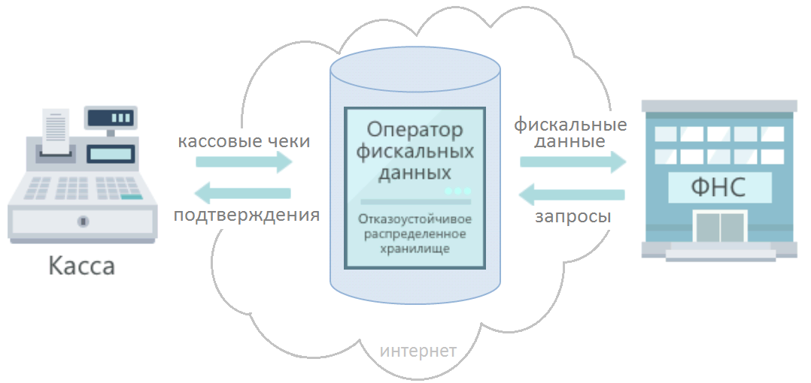
Онлайн-передача данных
Notes:
Касса – ОФД – зона ответственности налогоплательщика
ОФД – ФНС – зона ответственности ФНС

Slide 11

Онлайн-передача данных
Кассовая техника передает в адрес ОФД следующие документы:
Отчет о регистрации, об изменении параметров регистрации
Отчеты об открытии и закрытии смен
Кассовые чеки (БСО)
Кассовые чеки коррекции (позволяют корректировать суммы оплат до завершения смены - самостоятельно либо по предписанию)
Отчет о текущем состоянии расчетов
Отчет о закрытии фискального накопителя
На каждый полученный документ ОФД должен сформировать и передать ККТ подтверждение о получении данных.
Notes:
При выполнении корректировки расчетов, произведённых ранее, формируется кассовый чек коррекции (бланк строгой отчетности коррекции) после формирования отчета об открытии смены, но не позднее формирования отчета о закрытии смены.

Slide 12
Онлайн-передача данных
Журнал кассира-операциониста (КМ-4) вести не обязательно
Письмо Минфина от 16 сентября 2016 г. N 03-01-15/54413:
Постановление Госкомстата России от 25.12.1998 N 132 "Об утверждении унифицированных форм первичной учетной документации по учету торговых операций" не является нормативным правовым актом, принятым в соответствии с 54-ФЗ, оно не относится к законодательству РФ о применении ККТ,
и, следовательно, не подлежит обязательному применению.

Slide 13

Договоры на обслуживание
Договор с ЦТО
Договор с ОФД
?
Notes:
Договор с ЦТО перестает быть обязательным. Владелец кассы сам отвечает за корректную работу ККТ. Также закон позволяет ему самостоятельно менять фискальный накопитель. Однако по условиям сервисной политики некоторых производителей ККТ вскрытие корпуса кассы с сохранением гарантийного ремонта может производить только авторизованный сервисный центр.

Slide 14
Онлайн-регистрация ККТ
Статья 4.2 Федерального закона 54-ФЗ в ред. от 03.07.2016 определяет возможность регистрации, перерегистрации
и снятия с учета контрольно-кассовой техники через интернет. Осуществить все регистрационные действия с ККТ налогоплательщик может через личный кабинет на сайте ФНС или сайте оператора фискальных данных.
Notes:
Адрес места установки обязателен (можно только область), но есть признак «разносной торговли»

Slide 15
Онлайн-регистрация ККТ
Сохраняется возможность регистрации ККТ в любой ИФНС
«Старые» кассы необходимо будет снять с учета в налоговом органе по месту их регистрации
До 01.02.2017 можно регистрировать «новые» кассы в режиме «без передачи через ОФД»
Изменение данных ОФД не влечет замены ФН

Slide 16


Процедура онлайн-регистрации ККТ
Заполнение заявления на сайте ФНС или на сайте ОФД. Подписывается КЭП
Проверка данных заявления, обращение к ЕГРЮЛ/ЕГРИП и реестрам ККТ и ФН
Присвоение регистрационного номера кассы по результатам проверки
Ввод данных в ККТ, фискализация. Может выполняться самим владельцем кассы
Передача параметров фискализации (ФП) через сайт ФНС или на сайте ОФД
Проверка ФП для определения корректности работы фискального накопителя
Выдача карточки регистрации ККТ в электронном виде с подписью ФНС
Notes:
В 4 пункте при проведении фискализации в настройки кассы вводится регномер кассы. При ошибке – замена ФН. Будьте внимательны!

Slide 17
Кассовый чек и БСО. Реквизиты.
Обязательные:
Наименование документа, порядковый № за смену, № смены
Дата, время, место расчета (адрес/сайт/номер транспортного средства)
Наименование (ФИО), ИНН налогоплательщика
Система налогообложения
Признак расчета (приход\расход, возврат прихода\расхода)
Наименование товаров/услуг, количество, цена за единицу, стоимость,
НДС, сумма общая, ставка\сумма НДС
Форма расчета (наличные\карта) и сумма оплаты
Должность и фамилия кассира
Рег.номер, номер экземпляра ФН, заводской N устройства для расчетов, ФП
Адрес сервиса проверки чека. Номер телефона или адрес e-mail для отправки электронного чека покупателю. E-mail продавца

Slide 18
Кассовый чек и БСО. Реквизиты.
Дополнительно:
QR-код, содержащий реквизиты проверки чека (не ссылка)
Исключения:
ИП на УСН, ПСН, СХН, ЕНВД (кроме подакцизных) обязаны указывать наименование и количество товаров с 01.02.2021 г.
При работе без ОФД (отдаленные от сетей связи местности) можно не указывать электронные адреса.
«Старые» БСО можно применять до 01.07.2018 г.

Slide 19
Кассовый чек и БСО. Сроки
СНО | Чек без товаров | Чек с товарами
ООО УСН, ОСНО ИП ОСНО | До 1 июля 2017 | С 1 июля 2017
ИП УСН, ЕСХН (Сельхоз) | До 1 июля 2017 | С 1 июля 2021
ИП ЕНВД, ПСН | С 1 июля 2018 | С 1 июля 2021
ООО ЕНВД | - | С 1 июля 2018
ИП и ООО с работами и услугами | Можно БСО до 1 июля 2018 | По общим правилам
ИП и ООО с подакцизными товарами | По общим правилам | С 1 июля 2018
Дополнительно:
QR-код, содержащий реквизиты проверки чека (не ссылка)
Исключения:
ИП на УСН, ПСН, СХН, ЕНВД (кроме подакцизных) обязаны указывать наименование и количество товаров с 01.02.2021 г.
При работе без ОФД (отдаленные от сетей связи местности) можно не указывать электронные адреса.
«Старые» БСО можно применять до 01.07.2018 г.

Slide 20
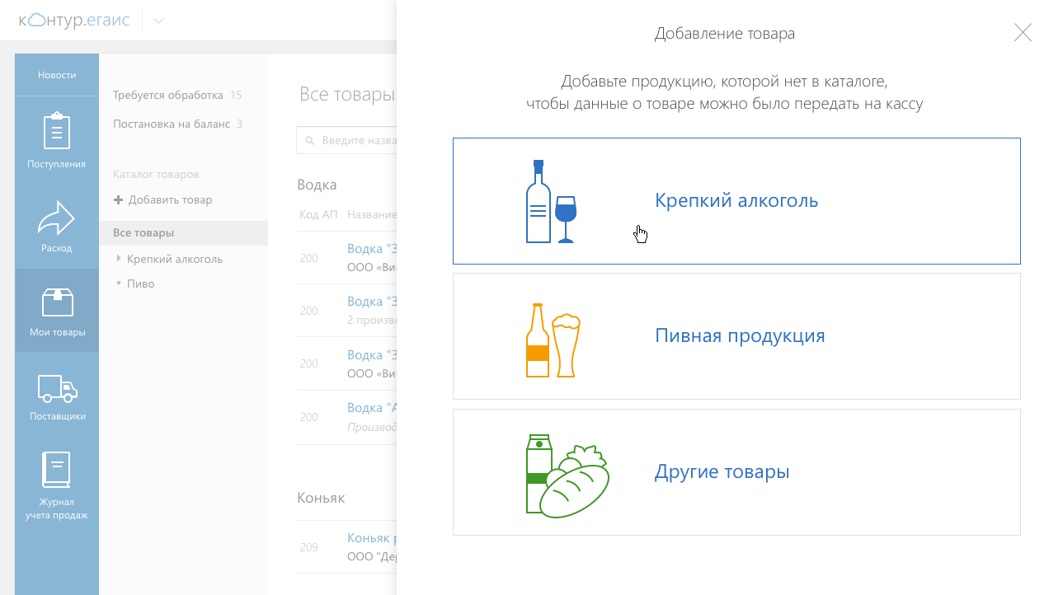
Наименование товаров в чеке
Традиционно задается справочником товаров в товароучётной системе
Контур.Маркет – простое, легкое решение для малоформатной розницы
Ведите справочник товаров
Назначайте цены
Контролируйте остатки
Проводите инвентаризацию
Данные передаются на кассу
Notes:
Контур.Маркет
Обучиться легко, программа подскажет, как работать правильно
Без привлечения программистов
Гибкость: Работа с онлайн-кассами или без них (ЕНВД)
Поможет вести дела «как взрослая розница»:
Аналитика и рекомендации
Ценообразование
Исключение ручного труда и ошибок

Slide 21
Учет товаров в Контур.Маркет поможет:
Быстро заводить товары и передавать их на кассу
Минимизировать ошибки персонала
Сократить время на выполнение рутинных операций
Экономить на оборудовании
Получить доступ к данным о выручке и продажах
из любой точки, где есть интернет
Notes:
Быстро заводить товары и передавать их на кассу:
В Контур.Маркет есть мобильный сканер штрих-кодов, который сильно упрощает заведение товаров в систему. После этого номенклатуру можно передать на кассу. Со следующего года в сервисе появится готовый каталог товаров со штрих-кодами, который сократит время на заведение новых товаров до минимума.
Минимизировать ошибки персонала:
- Когда весь учет от поставки товара до его продажи проходит через нашу систему, ошибки продавца или товароведа сводятся к минимуму. Ничто не скроется от глаз собственника.
Сократить время на выполнение рутинных операций:
- Сервис упрощает учет поступлений и ценообразование. Это возможно за счет заведения в сервис входящих накладных. Для алкоголя и пива накладные передаются от поставщика в электронном виде, для остальных товаров их можно занести вручную, а с января 2017 появится возможность отсканировать (сфотографировать) и распознать накладную. После заведения накладной в сервис при необходимости заводятся новые товары, задаётся наценка и рассчитывается розничная цена, автоматически обновляются остатки товаров. Новые товары передаются на кассу.
Экономить на оборудовании
Превратите планшет или ноутбук в кассу. При желании можно подключить принтер чеков или сканер штрих-кодов.
Если у вас уже есть кассовое оборудование, то сервис позволяет настроить обмен данными с большинством кассового ПО – Штрих-М, АТОЛ, Дримкас.
Получить доступ к данным о выручке и продажах из любой точки, где есть интернет:
Собственник всегда имеет доступ к актуальной информации о своем бизнесе: отчеты о выручке и прибыли, об остатке товаров в ценах продажи по магазину в целом, по группе товаров или конкретной позиции по дням/неделям/месяцам. Для товароведа: отчеты об оставшемся количестве товаров, а также информация о том, когда товар последний раз заказывали, сколько заказывали, сколько было на момент заказа, сколько продается за неделю(день/месяц). Контроль большинства из этих показателей очень трудоемок или просто невозможен, если учет товаров ведется вручную. При этом аналитика позволяет заметить проблемы в бизнесе, понять как оптимизировать процессы, а значит в конечном итоге повысить выручку и прибыль.

Slide 22
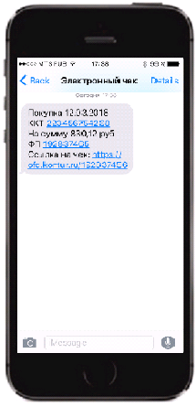
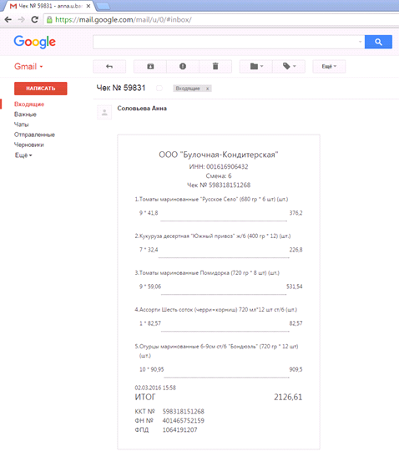
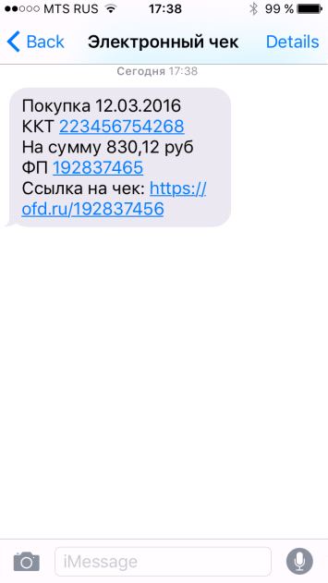
Электронные чеки
Передается по желанию покупателя при предоставлении e-mail или телефона до осуществления расчета.
На номер телефона – обязательно,
на e-mail – «при наличии технической возможности».
Можно передавать чек, либо реквизиты для поиска данные, идентифицирующие чек для поиска
в сервисе ОФД.
Распечатанный электронный чек приравнивается к бумажному при условии, что данные его «идентичны» электронному чеку.
QR код содержит только реквизиты чека (без ссылки на сайт).
Notes:
Вводится понятие электронного чека – приравнивается к чеку, отпечатанному на бумажном носителе. Электронные чеки передаются на электронный адрес или абонентский номер покупателя.
54-ФЗ не определяет порядок передачи эл. чека. Ответственность за передачу лежит на владельце кассы.
Если на кассе нет технической возможности, эту услугу по передаче электронных чеков может предоставить ОФД

Slide 23
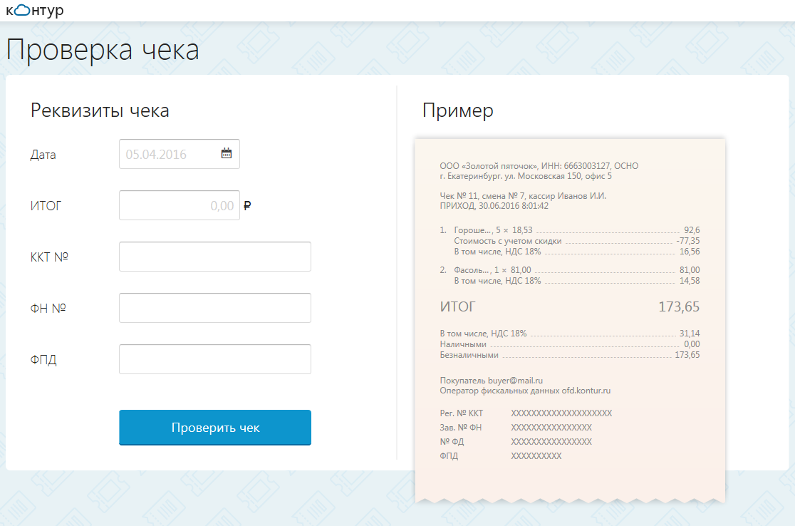
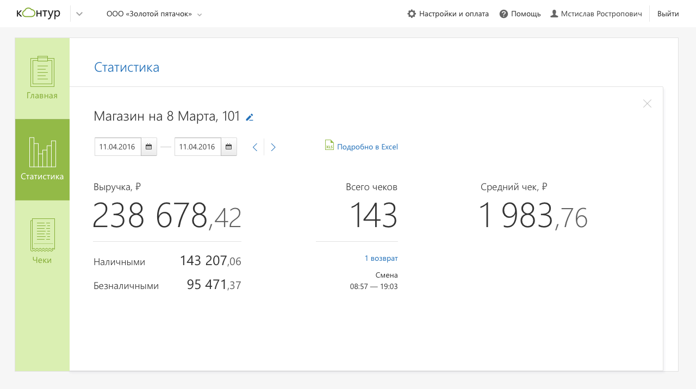
Электронные чеки
Notes:
Пример поиска чека на сайте Контур.ОФД

Slide 24
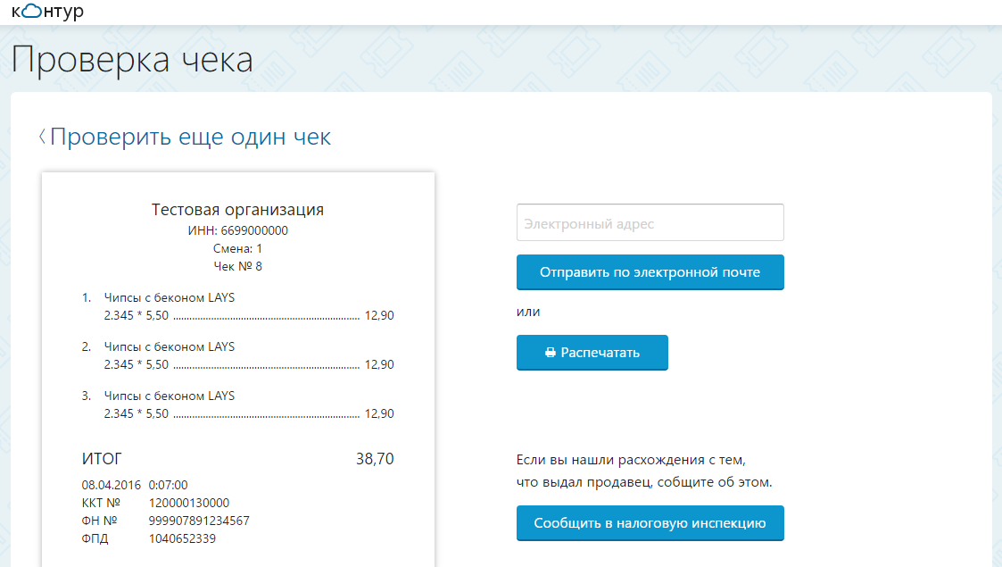
Электронные чеки
Notes:
Пример поиска чека на сайте Контур.ОФД

Slide 25
Интернет-магазины
Каждый расчет с покупателем независимо от способа оплаты должен быть проведен через ККТ, записан в ФН и передан в ФНС через ОФД.
Оплата на сайте с помощью электронных средств платежа
можно передать только электронный чек на email или абонентский номер. Выдача чека должна производиться по общим правилам (в течение 5 минут после оплаты. При оплате через платежную систему (QIWI, Яндекс-Деньги и т.д.) ККТ и выдача чека должна быть у продавца.
Оплата наличными или банковской картой при получении
каждого курьера необходимо снабдить переносной кассой
Notes:
ЭСП - электронные средства платежа
Владелец интернет-магазина должен обеспечить передачу сведений о каждом расчете с сайта, CRM или ERP в ККТ. Либо можно отслеживать оплаты и вручную отбивать продажи на кассе.
При оплате ЭСП обязательно спрашивать у покупателя его контакты для направления электронных чеков.

Slide 26
Обязанность по применению ККТ, исключения
Организации и ИП (за исключение продажи подакцизных товаров):
кредитные организации с выдачей средств в банкоматах
безналичный расчет между хозяйствующими субъектами
аптечные организации и медицинские организации при отсутствии аптек в сельских н\п
осуществляющие расчеты в отдаленных и труднодоступных местностях (выдача квитанции).
Товары (кроме подакцизных):
Продажа газет и журналов в киосках не < 50% от товарооборота.
Продажа ценных бумаг.
Продажа билетов в общественном транспорте.
Продажа питания в учебных заведениях.
Торговля на рынках и ярмарках с открытых прилавков при торговле непродовольственными товарами, кроме исключений, утвержденных правительством РФ
Разносная торговля в поездах (есть исключения по товарам).
Торговля в киосках мороженым и напитками в розлив, торговля из автоцистерн, сезонная торговля вразвал овощами и фруктами.
Работы, услуги:
Прием стеклопосуды и утильсырья (кроме металлолома, драг. металлов и камней)
Ремонт и окраска обуви, изготовление и ремонт метал. галантереи и ключей
Присмотр и уходу за детьми, больными, престарелыми.
Изготовление и реализации изделий народных художественных промыслов.
Вспашка огородов и распиловка дров.
Услуги носильщиков на вокзалах и в портах.
Сдача ИП в аренду жилых помещений, принадлежащих ему на праве собственности.
Религиозные обряды и церемонии
Notes:
Это слайд не для перечисления, а для самостоятельного ознакомления слушателями при получении презентации

Slide 27
Обязанность по применению ККТ,
особенности
Применение ККТ без передачи через ОФД:
В отдаленных от сетей связи местностях (перечень утверждается субъектом РФ, согласно критериям). В проекте критерий: населенные пункты с населением не более 10000 чел.

Slide 28
Обязанность по применению ККТ,
особенности
Могут не применять ККТ до 01.07.2018 г.:
ИП на ПСН, ИП и ЮЛ на ЕНВД (при условии выдачи по требованию покупателя товарного чека, квитанции, БСО).
ЮЛ и ИП, выполняющие работы, оказывающие услуги, при условии выдачи «старых» БСО.
ЮЛ и ИП, не применяющие ККТ в соответствии с 54-ФЗ до внесения поправок 290-ФЗ.
ЮЛ и ИП, осуществляющие торговлю с использованием торговых автоматов.

Slide 29
Сроки вступления изменений в силу
с 2016 | с 01.02.2017 | с 01.07.2017 | с 01.07.2018
Добровольная регистрация онлайн-касс. Добровольная передача данных ОФД
 | Можно регистрировать только онлайн-кассы. Обязательная передача данных ОФД с зарегистрированных онлайн-касс
 |  | Обязательная передача данных ОФД с касс. Можно применять только онлайн-кассы, старые кассы необходимо модернизировать
 |  |  | ПСН, ЕНВД, услуги, торговые автоматы обязаны применять ККТ и передавать данные ОФД

Slide 30
Изменение штрафов
Неприменение ККТ:
Действующий размер штрафа | Планируемый размер штрафа
для граждан - от 1 500 до 2 000 руб., для должностных лиц – от 3 000 до 4 000 руб., для юридических лиц - от 30 000 до 40 000 руб. | От ¼ до ½ размера суммы расчета, но не менее 10 000 руб. – для должностных лиц От 3/4 до 1 размера суммы расчета, но не менее 30 000 руб. – для ЮЛ
Повторное неприменение ККТ:
(если совокупная сумма расчетов составит 1 млн. руб. и более)
- дисквалификация должностного лица на срок от года до двух лет,
- приостановление деятельности на срок до 90 суток
Notes:
Неприменением ККТ признается отсутствие (полностью или частично) записи о расчете, осуществленном с использованием наличных и (или) электронных средств платежа при продаже товара, выполнении работы или оказании услуги, с обязательными реквизитами в фискальном накопителе ККТ и отсутствие передачи информации о таком расчете через ОФД в адрес налоговых органов, а также отсутствие зафиксированной на контрольной ленте и в фискальной памяти информации о наличных денежных расчетах и (или) расчетах с использованием платежных карт.

Slide 31

Контроль со стороны ФНС
Применение ККТ, не соответствующей требованиям
Непредставление информации по запросу ФНС
Ненаправление эл. чека клиенту, непередача бумажного чека
- предупреждения или штрафы до 10 000 для юридических лиц
Налоговая еще не знает о нарушении? Сообщите добровольно, докажите факт нарушения и факт исправления - штрафа не будет.
Notes:
ККТ не соответствует требованиям, нарушение порядка применения кассы: предупреждение или штраф 1 500 руб. (для должностных лиц), либо 7 000 руб. (для юридических лиц)
Новые виды штрафов будут применяться в период обязательной передачи данных ОФД - с февраля 2017

Slide 32
Контроль со стороны ФНС
ФНС может запросить в банке:
  Справки о наличии счетов и остатках на счетах
  Выписки по операциям на счетах
  Справки об остатках электронных денежных средств
  Справки о переводах электронных денежных средств
Автоматический мониторинг
полноты учета выручки и анализ данных.
Выездные проверки ФНС налогоплательщиков
с рисковыми критериями.

Slide 33

Переход на онлайн-кассы
Производители ККТ предлагают два решения
для соответствия ККТ требованиям 54-ФЗ:
  Готовят комплекты модернизации для действующих моделей контрольно-кассовой техники,
  Выпускают новые модели кассовых аппаратов, отвечающие требованиям 54-ФЗ.
Разрешается вводить в эксплуатацию только кассы и фискальные накопители, состоящие в реестре ФНС.

Slide 34
Как подготовиться
Определить, подлежит ККТ модернизации или замене
До 01.02.2017 можно регистрировать «старые» кассы и менять ЭКЛЗ. До 01.07.2017 можно работать на «старых» ККТ с ЭКЛЗ.
Владельцам большого количества касс - составить график перехода
Выберите оператора фискальных данных.
До 01.02.2017 на «новых» кассах можно работать без ОФД
Кассы, подлежащие модернизации, необходимо предварительно снять с учета в налоговом органе
Подключить интернет в месте установки ККТ
Зарегистрировать кассу по новому порядку (онлайн-регистрация)

Slide 35
Налоговый вычет
Правительство одобрило законопроект, устанавливающий налоговый вычет при покупке онлайн-касс для предпринимателей на ЕНВД и патенте.
Налог можно будет уменьшить на расходы в пределах лимита – 18 тыс. рублей на одну ККТ.

Slide 36

Сервис Контур.ОФД

Slide 37
СКБ Контур — 27 лет успеха
1 250 000 клиентов
20 продуктов для электронного документооборота с государством и контрагентами, бухучета и управления предприятием
более 5000 партнеров по всей стране
Крупнейший поставщик SaaS
в России
в 2015 году
по версии Cnews

Slide 38






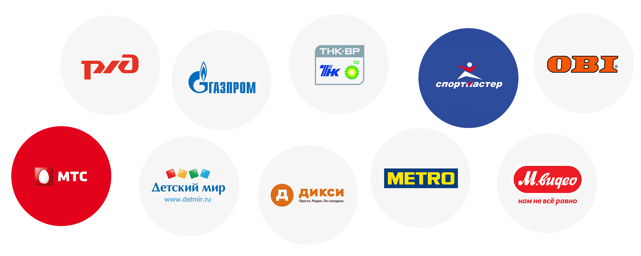


СКБ Контур — 27 лет успеха

Slide 39
Обязательный
функционал Контур.ОФД
Прием фискальных данных от ККТ;
Обработка и передача фискальных данных в ФНС.
Данные передаются с кассы автоматически. Участие кассира, бухгалтера или директора торговой точки не требуется.
Возможность поиска и проверки переданных чеков покупателями на сайте Контур.ОФД.

Slide 40
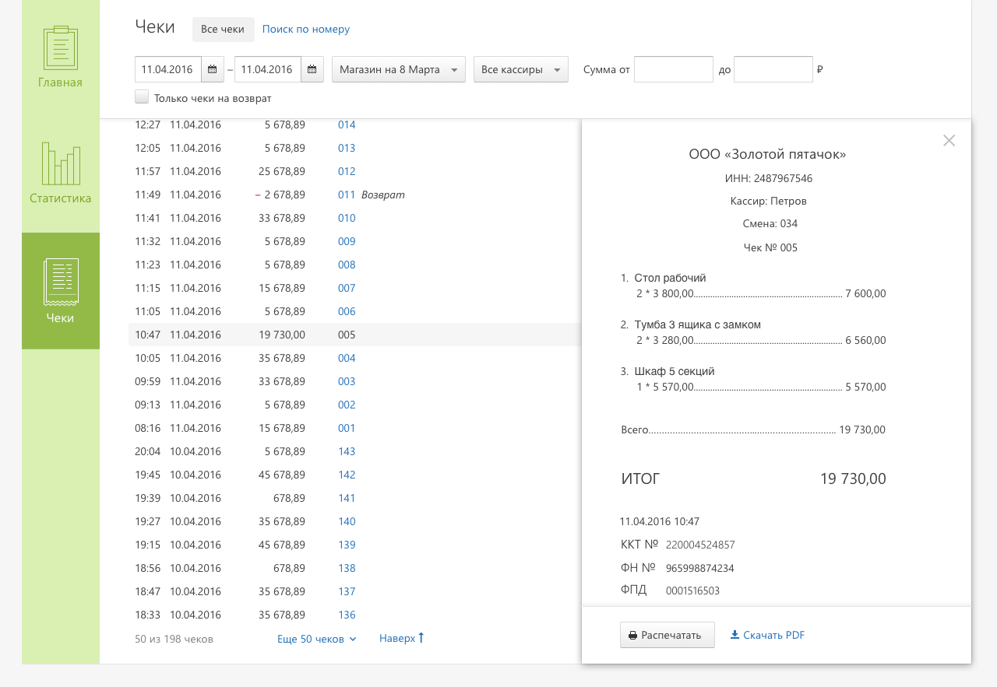
Доступ к переданным чекам
Notes:
Просматривайте все чеки, переданные вашими кассами.
Находите нужный чек с помощью поиска.
Настройте фильтры по сумме, по периодам, по торговым точкам, по кассирам.
Контролируйте количество чеков на возврат.

Slide 41
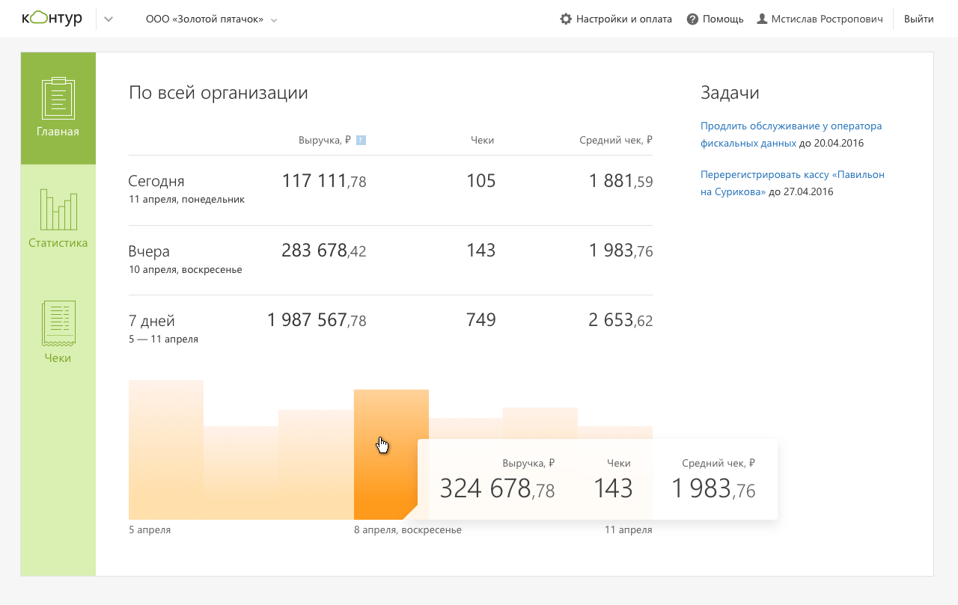
Наглядная аналитика
Notes:
Предоставление аналитической информации на основе полученных фискальных данных:
- Показатели выручки, количество продаж, средний чек и другие показатели в разрезе всего бизнеса/отдельной торговой точки/отдельной кассы в торговой точке;
- Сравнение показателей за разные периоды. Например, за период действия акции и до него, сравнение одного и того же месяца за разные годы.

Slide 42
Наглядная аналитика
Notes:
Контроль и анализ работы кассиров: продолжительность смен, выручка по кассирам, данные по возвратам и т.д.

Slide 43

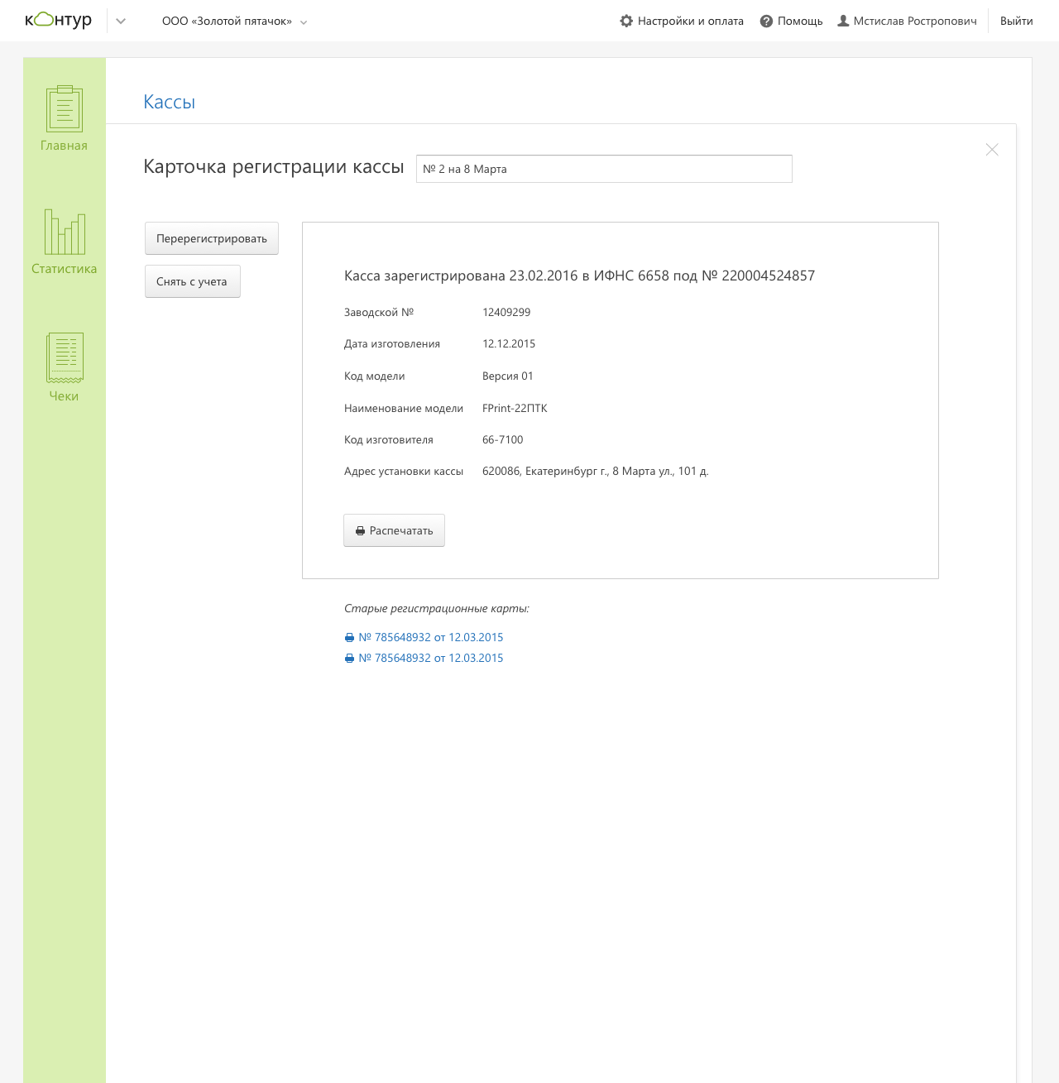
Онлайн-регистрация ККТ
Notes:
Производите любые регистрационные действия с ККТ онлайн;
Получайте уведомления о статусе процедуры регистрации;
Храните карточки регистрации ККТ, отправленные ФНС.

Slide 44

Личный кабинет Контур.ОФД
Получайте уведомления:
о статусе процедуры регистрации ККТ;
о нештатных ситуациях в работе кассы;
о необходимости замены фискального накопителя;
об очередной перерегистрации кассы;
о состоянии оплаты услуг ОФД.

Slide 45

Сертификаты ЭП для Контур.ОФД
Сертификаты на носителе Рутокен
Облачные сертификаты электронной подписи
Сертификаты абонентов Контур.Экстерн
Более 4 000 000 сертификатов
выдал Удостоверяющий центр СКБ Контур — крупнейший в России коммерческий УЦ
Notes:
Сертификаты нужны для онлайн-регистрации касс и для идентификации пользователей в Контур.ОФД

Slide 46

Дополнительные выгоды
Круглосуточная техническая и экспертная поддержка пользователей в режиме 24*7
Представительство СКБ Контур в каждом регионе.
Более 5 000 сервисных центров по всей России
Партнерство с центрами технического обслуживания
для совместной проектной работы над задачами клиента

Slide 47

Многоуровневая защита данных
Фискальный накопитель обеспечивает не только хранение информации о расчетах, но и её шифрование.
Расшифровку фискальных данных можно произвести только с помощью подсистемы криптозащиты, разрешенной ФНС и ФСБ.
Такой комплекс используют операторы фискальных данных. Приобрести ПКЗ можно у единственного поставщика.

Slide 48

Многоуровневая защита данных
Технические меры: антивирусная защита, межсетевое экранирование, использование технических средств, сертифицированных ФСБ и т.д.
Организационные меры: контроль доступа в помещения, политика
по обеспечению конфиденциальности СКЗИ, анализ рисков
в соответствии с актуальной моделью угроз

Slide 49

Многоуровневая защита данных
Троекратная репликация данных для обеспечения сохранности информации при её обработке и длительном хранении
Эта схема требует существенных серверных мощностей, и мы дополнительно нарастили их для надежной работы Контур.ОФД
Многолетний опыт работы сервисов для сдачи отчетности и организации ЭДО доказывает, что СКБ Контур предъявляет высокие требованию к оборудованию и ПО для защиты данных

Slide 50

Аналогичный опыт СКБ Контур
Более миллиона компаний пользуются системой Контур.Экстерн
и успешно сдают отчетность во все контролирующие органы
Контур.ОФД – логичное продолжение
линейки сервисов для выполнения требований
законодательства и эффективного и оперативного
взаимодействия бизнеса и государства

Slide 51
Есть вопросы к ОФД?
8(495)648-98-19
kontur@pclider.ru

